Slide 1

Presented by: Redha & Rooney
07/07/2025
Supervisor: Dr. TRISTAN

Slide 2


INPUT campagnes de marketing visant à promouvoir la souscription de dépôts à terme (DATA)
L’objectif: la construction de votre outil de prédiction :
Segmentation de la clientèle ( statistiques descriptifs)
la prédiction du taux de désabonnement et ( modélisation)
Tout cela pour l'optimisation des stratégies de marketing.
( exemple: STP : Segmentation, Targetting, Positionning )
OUTPUT
Presented by: Redha & Rooney
07/07/2025

Slide 3
A- 12 Theoritical concepts
Presented by: Redha & Rooney
07/07/2025

Slide 4
1️⃣ Apprentissage supervisé Apprentissage à partir de données étiquetées pour prédire une réponse connue. 🌟 Exemple : prédire le revenu d’une personne à partir de son âge et métier.
2️⃣ Données étiquetées Exemples avec la bonne réponse connue (le label). 🌟 Exemple : tableau d’emails marqués “spam” ou “non spam”.
3️⃣ Classification supervisée Prédire la catégorie d’une donnée. 🌟 Exemple : prédire si un client va souscrire à un produit bancaire (oui/non).
Presented by: Redha & Rooney
07/07/2025

Slide 5
4️⃣ Modèle d’IA Outil qui apprend à prédire grâce aux données d’entraînement. 🌟 Exemple : modèle qui distingue un chat d’un chien sur une image.
5️⃣ Données d’entraînement Données connues servant à faire apprendre le modèle. 🌟 Exemple : 1000 profils clients déjà classés “souscrit/pas souscrit”.
6️⃣ Donnée cible (target) La variable à prédire. 🌟 Exemple : la colonne “souscrit = oui / non” dans le tableau.
Presented by: Redha & Rooney
07/07/2025

Slide 6
7️⃣ Phase d’entraînement Ajuster le modèle pour bien reproduire les résultats attendus. 🌟 Exemple : apprendre à reconnaître les clients susceptibles de souscrire.
8️⃣ Phase de prédiction Utiliser le modèle pour estimer de nouvelles réponses. 🌟 Exemple : prévoir si un nouveau client va souscrire.
9️⃣ Prétraitement des données Nettoyer et préparer les données pour de meilleurs résultats. 🌟 Exemple : remplacer des valeurs manquantes par la moyenne.
Presented by: Redha & Rooney
07/07/2025

Slide 7
🔟 Accuracy Pourcentage de bonnes prédictions sur le test. 🌟 Exemple : 90 emails correctement classés sur 100 = 90 % d’accuracy.
1️⃣1️⃣ AutoML Automatiser la création de modèles, pratique pour débuter. 🌟 Exemple : PyCaret qui choisit automatiquement le meilleur modèle.
1️⃣2️⃣ Arbre de décision Modèle en forme d’arbre, avec des règles successives. 🌟 Exemple : « Si âge > 30 → oui, sinon → non ».
Presented by: Redha & Rooney
07/07/2025

Slide 8
B- Customer Behaviour Modeling
Presented by: Redha & Rooney
07/07/2025

Slide 9
B- Customer Behaviour Modeling
B.1. DATABASE
category | Variable | Description | Type
Bank client data | age | Client’s age | Numeric
 | job | Type of job (admin., unknown, unemployed, management, housemaid, entrepreneur, student, blue-collar, self-employed, retired, technician, services) | Categorical
 | marital | Marital status (married, divorced/widowed, single) | Categorical
 | education | Education level (unknown, secondary, primary, tertiary) | Categorical
 | default | Has credit in default? (yes/no) | Binary
 | balance | Average yearly account balance (euros) | Numeric
 | housing | Has housing loan? (yes/no) | Binary
 | loan | Has personal loan? (yes/no) | Binary
Last contact of current campaign | contact | Contact communication type (unknown, telephone, cellular) | Categorical
 | day | Last contact day of month | Numeric
 | month | Last contact month (jan-dec) | Categorical
 | duration | Last contact duration (seconds) | Numeric
Other campaign attributes | campaign | Number of contacts during this campaign (including last contact) | Numeric
 | pdays | Days passed since client was last contacted from previous campaign (-1 means never contacted) | Numeric
 | previous | Number of contacts performed before this campaign | Numeric
 | poutcome | Outcome of the previous campaign (unknown, other, failure, success) | Categorical
Target variable | y | Has the client subscribed a term deposit? (yes/no) | Binary
Presented by: Redha & Rooney
07/07/2025

Slide 10
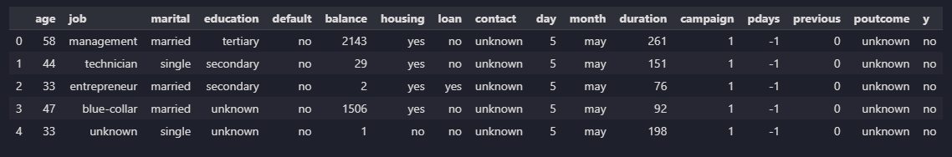
B- Customer Behaviour Modeling
B.2. DESCRIPTIVE STATISTICS
Presented by: Redha & Rooney
07/07/2025

Slide 11
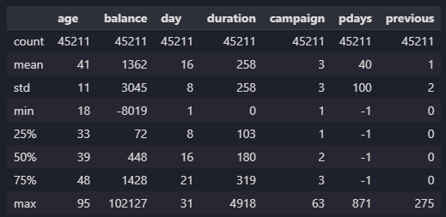
B- Customer Behaviour Modeling
B.2. DESCRIPTIVE STATISTICS
Presented by: Redha & Rooney
07/07/2025

Slide 12
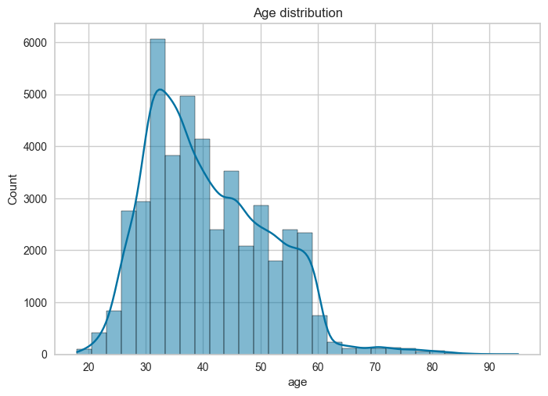
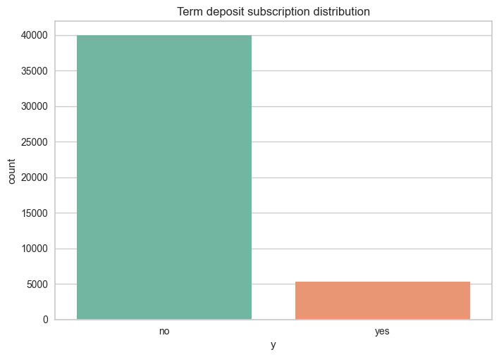
B- Customer Behaviour Modeling
B.2. DESCRIPTIVE STATISTICS
Presented by: Redha & Rooney
07/07/2025

Slide 13
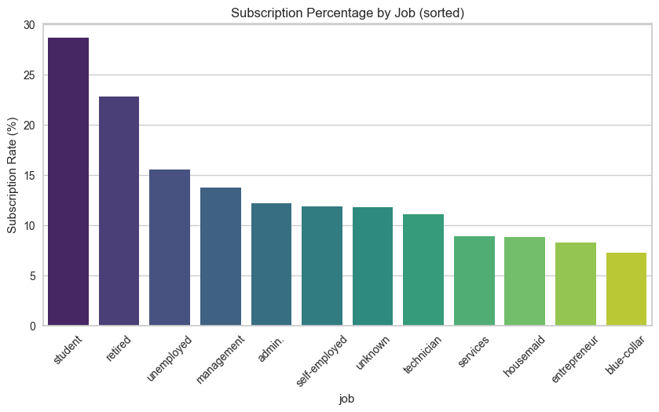
B- Customer Behaviour Modeling
B.2. DESCRIPTIVE STATISTICS
Presented by: Redha & Rooney
07/07/2025

Slide 14
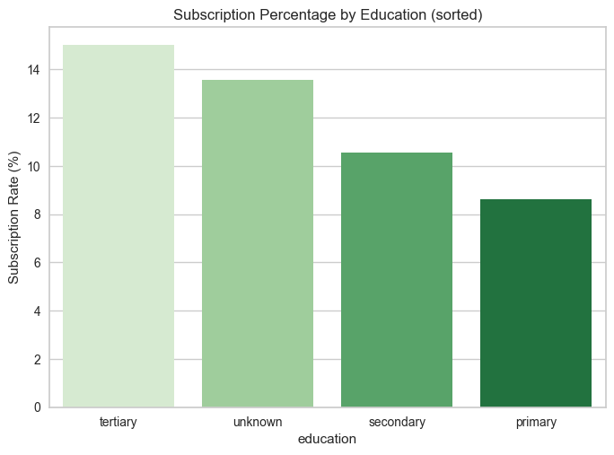
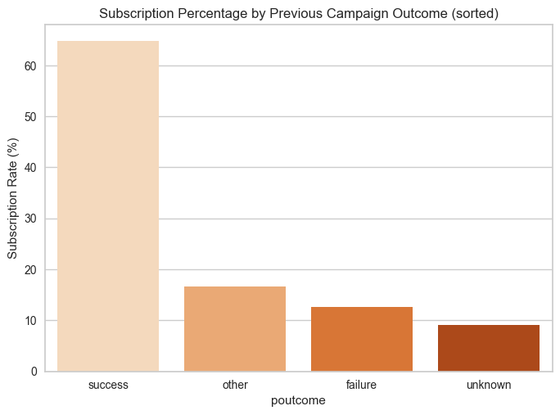
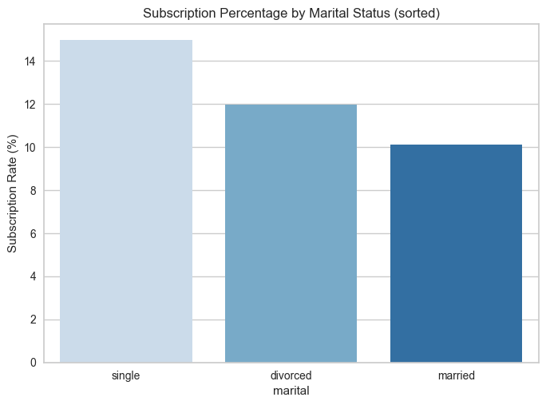
B- Customer Behaviour Modeling
B.2. DESCRIPTIVE STATISTICS
Presented by: Redha & Rooney
07/07/2025

Slide 15
B- Customer Behaviour Modeling
B.2. DESCRIPTIVE STATISTICS
Presented by: Redha & Rooney
07/07/2025

Slide 16
(2) Identifier la variable cible et les features
y = souscription (yes/no)
X = toutes les autres colonnes (après nettoyage)
Presented by: Redha & Rooney
07/07/2025

Slide 17
👉 (3) Détecter et traiter les anomalies
Valeurs manquantes : isnull().sum()
Catégories absurdes (par ex. âge < 18)
Valeurs aberrantes (par ex. durée des appels > 4000s)
Presented by: Redha & Rooney
07/07/2025

Slide 18
👉 (4) Analyse exploratoire
Statistiques descriptives (describe())
Visualiser la distribution de la variable cible
Visualiser corrélations ou graphiques (pairplot, heatmap)
Vérifier l’équilibre des classes
Presented by: Redha & Rooney
07/07/2025

Slide 19
👉 (5) Prétraitement
Encodage des variables catégorielles (OneHotEncoder ou LabelEncoder)
Mise à l’échelle des variables numériques (StandardScaler)
Gestion des classes déséquilibrées (ex : SMOTE ou pondération)
Presented by: Redha & Rooney
07/07/2025

Slide 20
👉 (6) Familiarisation PyCaret
Installer PyCaret (pip install pycaret)
Lancer le setup() avec vos données
PyCaret détectera les features automatiquement
Presented by: Redha & Rooney
07/07/2025

Slide 21
👉 (7) Entraîner et comparer les modèles
PyCaret propose compare_models() pour tester automatiquement plusieurs modèles
Cela te donnera un tableau de performances (dont l’accuracy)
Presented by: Redha & Rooney
07/07/2025

Slide 22
👉 (8) Interpréter la colonne accuracy
Vérifier si le modèle prédit bien,
Attention à l’équilibre des classes (voir la précision, le rappel, le F1-score aussi)
Presented by: Redha & Rooney
07/07/2025

Slide 23
👉 (9) Afficher le meilleur modèle
Avec best_model = compare_models() puis best_model
Tu pourras l’enregistrer et le réutiliser
Presented by: Redha & Rooney
07/07/2025

Slide 24
Presented by: Redha & Rooney
07/07/2025

Slide 25
Presented by: Redha & Rooney
07/07/2025

